Slide 1
Module
Java Developer Fundamentals
String Object

Slide 2
String Class
String di dalam Java merupakan sebuah class (java.util.String). Pada contoh-contoh program sebelumnya kamu sudah sering menggunakan method println(“….”), dimana kamu menggunakan string literals sebagai parameter. Kompiler java sebenarnya mengkonversi string literal tersebut menjadi object string dan memanggil method println(“…”) yang ada di class String untuk mencetak string literal tersebut.

Slide 3
Membuat Object String
Untuk membuat object String, gunakan syntax:
String stringName = “isiString”;
Atau
char[ ] arrayChar = {‘a’, ‘b’, ‘c’} => array akan dijelaskan di materi lain

Slide 4
Penggabungan String (concatenation)
Untuk menggabungkan dua atau lebih string, bisa menggunakan concat method.
Syntax:
firstString.concat(secondString);
Contoh:
String strFirst = “abcde”;
String strSecond = “abcfg”;
System.out.println(strFirst.concat(strSecond));
Akan menghasilkan : abcdeabcfg

Slide 5
Penggabungan String (concatenation)
Penggabungan string bisa juga dilakukan dengan menggunakan tanda “+”, seperti berikut:
String strThird = strFirst + strSecond +”xyz”;
System.out.println(str3);
Akan menghasilkan abcdeabcfgxyz

Slide 6
Panjang String
Untuk mengetahui panjang sebuah string, dapat menggunakan method length().
Syntax:
String.length();
contoh:
String nama = “Tessy Wahyuni Riwayati Hartati”;
System.out.println(nama.length());

Slide 7
Mengakses Character pada String
Syntax:
String.charAt(index)
method ini dapat digunakan untuk mengakses suatu karakter dalam sebuah string berdasarkan indeksnya. Karakter pertama pada string berindeks 0 dan karakter terakhir berindeks string.length() – 1.
Contoh
String nama = “Tessy Wahyuni Riwayati Hartati”;
Char hurup = nama.charAt(5);
System.out.println(hurup);

Slide 8
Membandingkan String
String merupakan suatu tipe data objek, bukan tipe data primitive. Sehingga, variabel yang menyimpannya bekerja secara Passing by Reference: variabel tidak secara langsung menyimpan isi String tersebut, melainkan hanya menyimpan alamat memori komputer di mana String tersebut sebenarnya disimpan.
Oleh karena itu, perbandingan string tidak dapat dilakukan dengan operator “==“. Sebagai contoh, perbandingan berikut akan bernilai false walaupun membandingkan dua string yang sama;
String namaFirst = new String(“Dono”);
String namaSecond = new String(“Dono”);
System.out.println(namaFirst==namaSecond);

Slide 9
Membandingkan String
Sebagai gantinya, pada object String terdapat method equals() dan equalsIgnoreCase()
Method equals() menghasilkan nilai true jika string yang dibandingkan isinya sama persis, dan menghasilkan nilai false jika string yang dibandingkan tidak sama. Contoh;
String strFirst = “Dono”;
String strSecond = “Dono”+””;
System.out.println(strFirst.equals(strSecond)); //akan menghasilkan true

Slide 10
Membandingkan String
Method equals bekerja secara case-sensitive, sehingga string yang dibandingkan harus sama persis huruf besar & kecilnya. Contoh;
String strFirst = “Doyok”;
String strSecond = “doyok;
System.out.println(strFirst.equals(strSecond)); //akan menghasilkan false

Slide 11
Membandingkan String
Untuk membandingkan string dengan mengabaikan perbedaan huruf besar & kecil, digunakan method equalsIgnoreCase()
String strFirst = “Doyok”;
String strSecond = “doyok;
System.out.println(strFirst.equalsIgnoreCase(strSecond)); //akan menghasilkan true

Slide 12
Bagian dari String (substring)
String class menyediakan sebuah method yaitu substring untuk mengekstraksi bagian dari string. Substring method mempunyai dua bentuk, yaitu:
public String substring(int beginIndex, int endIndex);
Menghasilkan string baru yang merupakan bagian dari string. Bagian dari string ini dimulai dari character pada posisi beginIndex hingga character pada posisi endIndex – 1. Pada Java, character pertama dimulai pada posisi index 0.
Contoh:
String strThird = “Welcome”;
System.out.println(strThird.substring(3, 5)); //akan menghasilkan: co

Slide 13
Bagian dari String (substring)
public String substring(int beginIndex);
Method ini menghasilkan bagian dari string mulai dari beginIndex sampai dengan character akhir dari string tersebut..
Contoh:
String strThird = “Welcome”;
System.out.println(strThird.substring(3)); //menghasilkan: come

Slide 14
User Input
Seperti yang kita ketahui, program komputer terdiri dari tiga komponen utama, yaitu: input, proses, dan output.
Input: nilai yang kita masukan ke program
Proses: langkah demi langkah yang dilakukan untuk mengelola input menjadi sesuatu yang berguna
Output: hasil pengolahan
Semua bahasa pemrograman telah menyediakan fungsi-fungsi untuk melakukan input dan output.

Slide 15
User Input
Java sendiri sudah menyediakan beberapa class untuk mengambil input, disini kita akan menggunakan Class Scanner :
Class tersebut digunakan untuk mengambil input pada program berbasis teks (console). Sedangkan untuk GUI menggunakan class yang lain seperti JOptionPane dan inputbox pada form.
Sementara untuk outputnya, Java menyediakan fungsi print(), println().

Slide 16
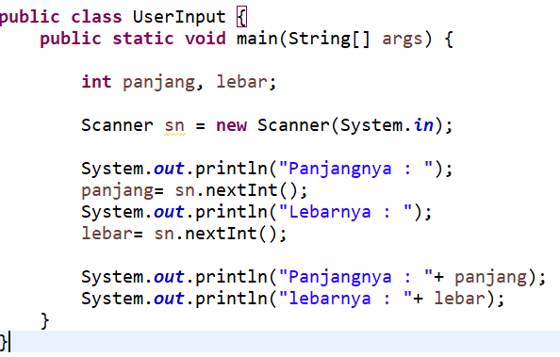
User Input
1. Class Scanner
Scanner merupakan class yang menyediakan fungsi-fungsi untuk mengambil input dari keyboard.
Untuk lebih jelasnya kita praktikan..
Perlu diperhatikan, penggunakan fungsi untuk mengambil data bergantung dari tipe data yang digunakan. Misal, tipe datanya adalah String, maka fungsi atau method yang dipakai adalah nextLine(). Begitu juga dengan tipe data lain, Integer menggunakan nextInt(), Double menggunakan nextDouble()

